Slide 1
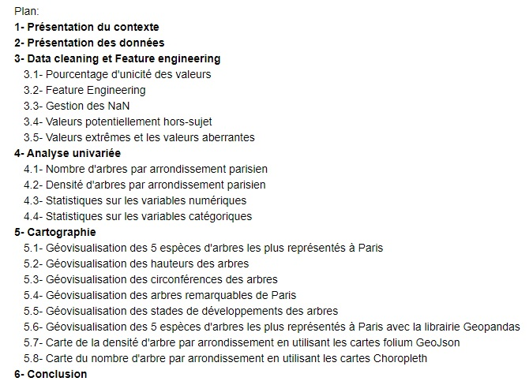

Slide 2
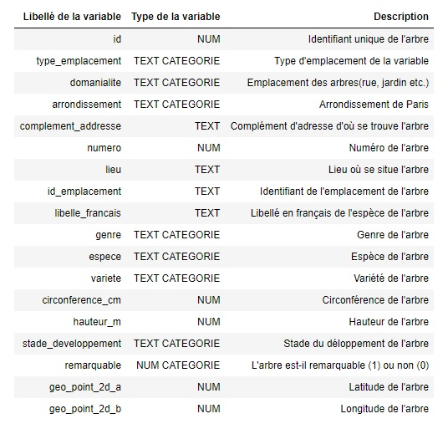
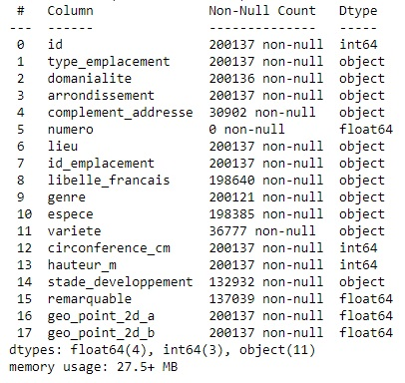
½- Présentation du contexte et des données

Slide 3
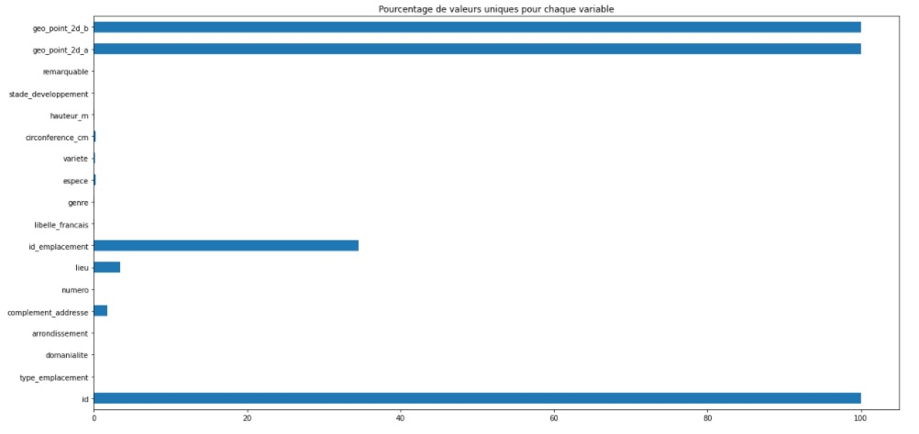
3- Data Cleaning et Feature Engineering 3.1- Pourcentage d’unicité des valeurs

Slide 4
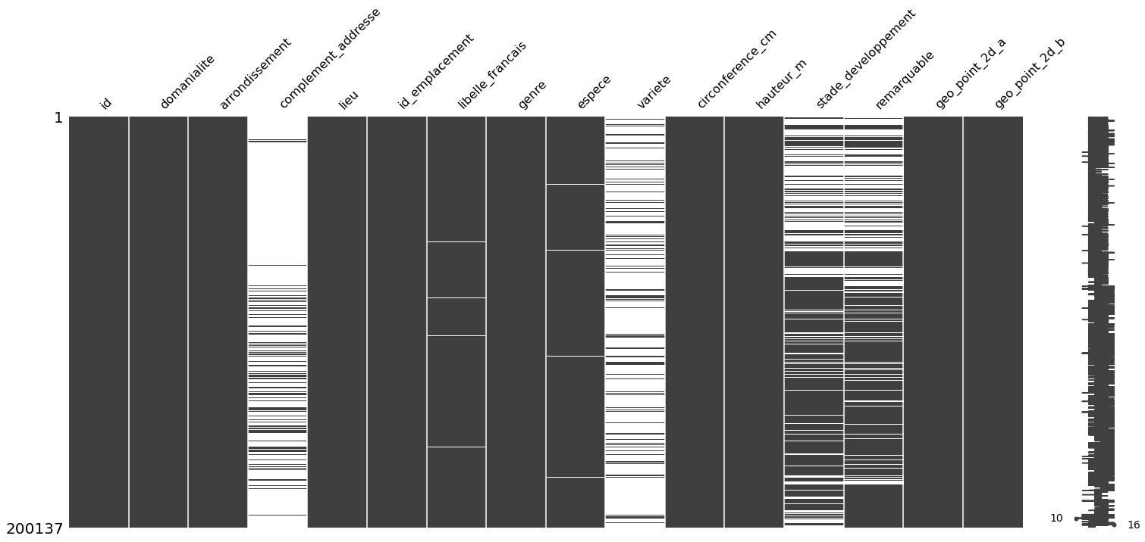
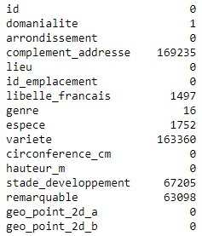
3.2 Gestion des NaN

Slide 5
3.3 Feature Engineering

Slide 6
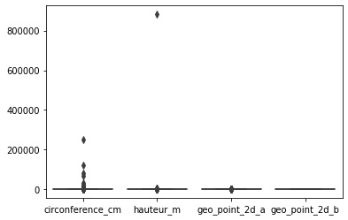
3.4 / 3.5 Valeurs potentiellement hors-sujet, extrêmes et aberrantes

Slide 7
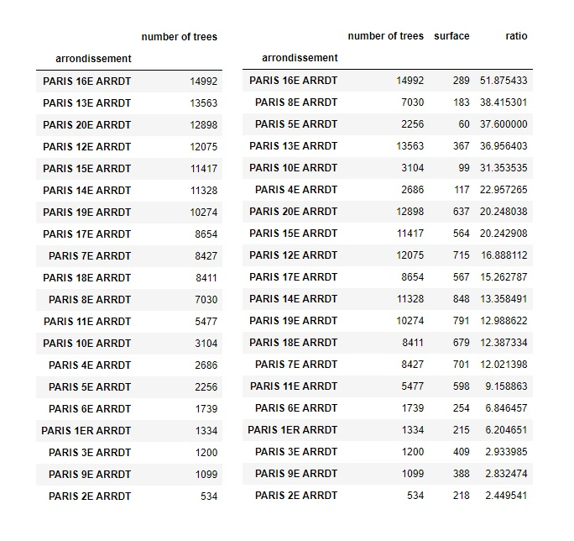
4- Analyse univariée 4.1/4.2 Nombre et densités d’arbres par arrondissement parisien

Slide 8
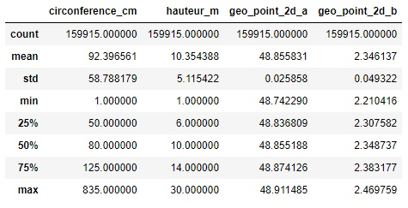
Statistiques sur les variables numériques

Slide 9
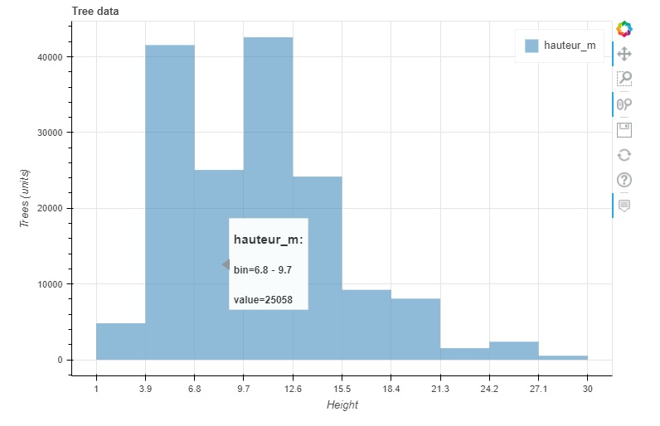
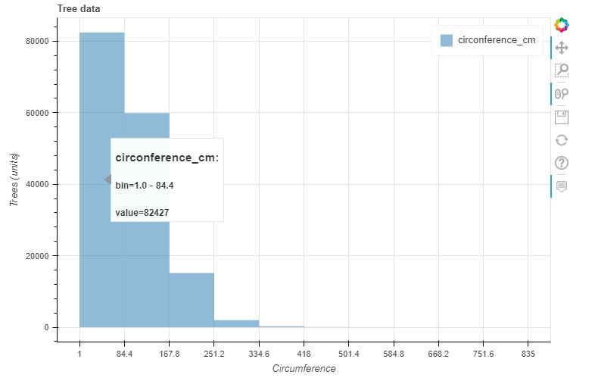
4.3- Statistiques sur les variables numériques
Histogrammes des hauteurs et circonférences des arbres

Slide 10
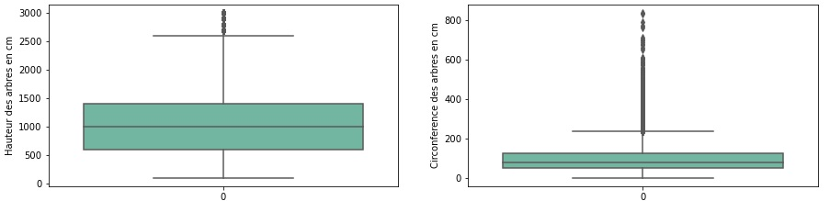
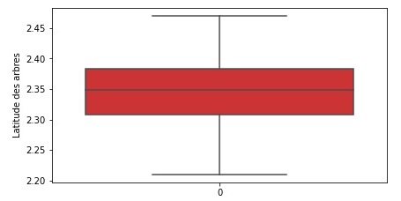
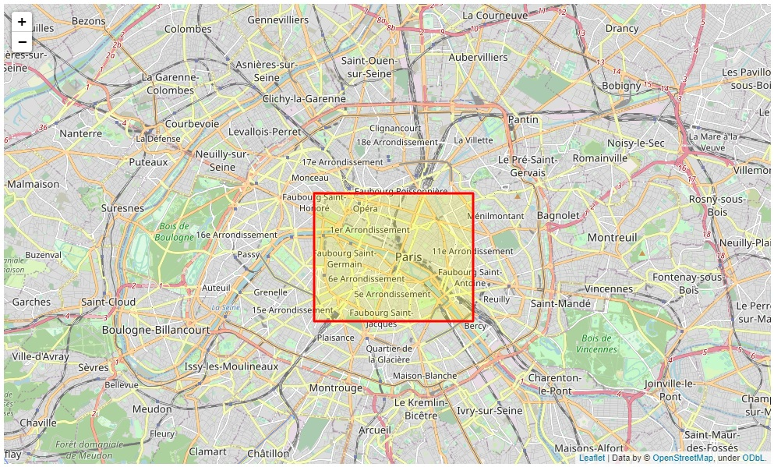
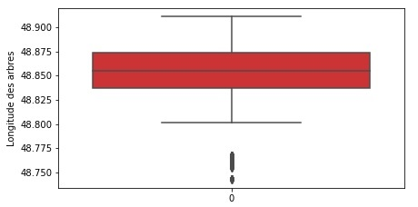
Boxplot des hauteurs et circonférences des arbres, et des coordonnées des arbres

Slide 11
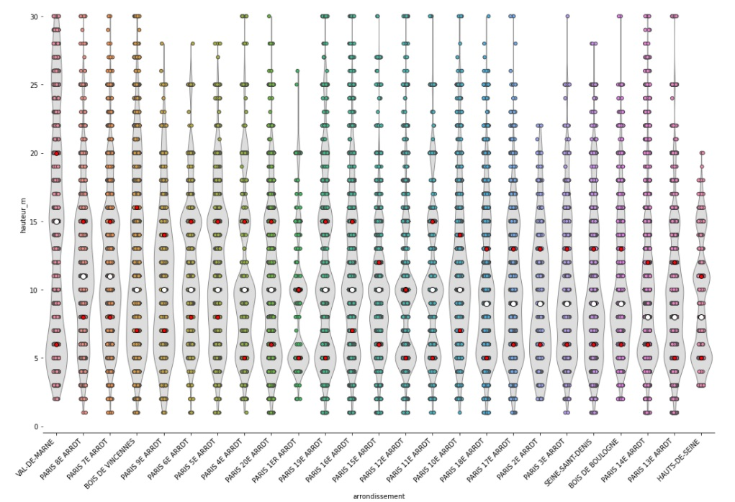
Violin Plot des hauteurs des arbres par arrondissement

Slide 12
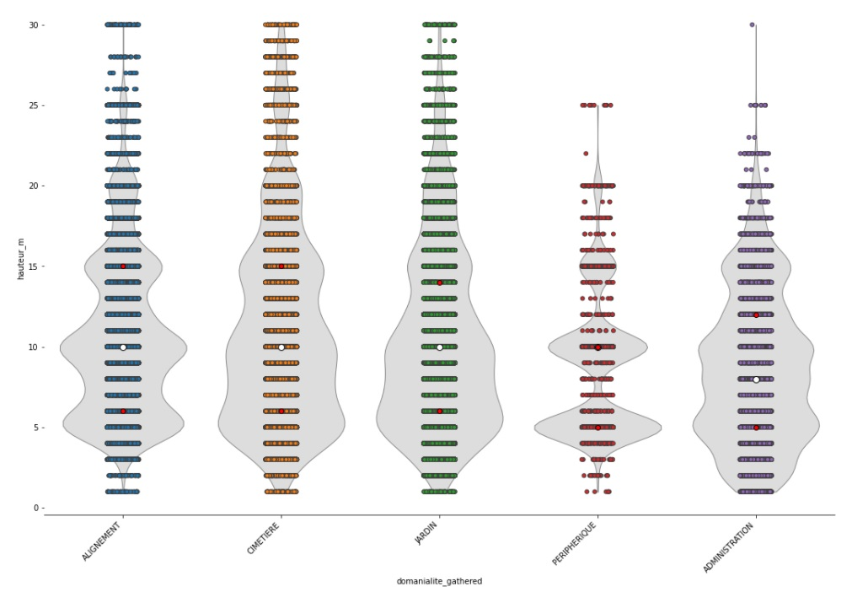
Violin Plot des hauteurs par domanialité

Slide 13
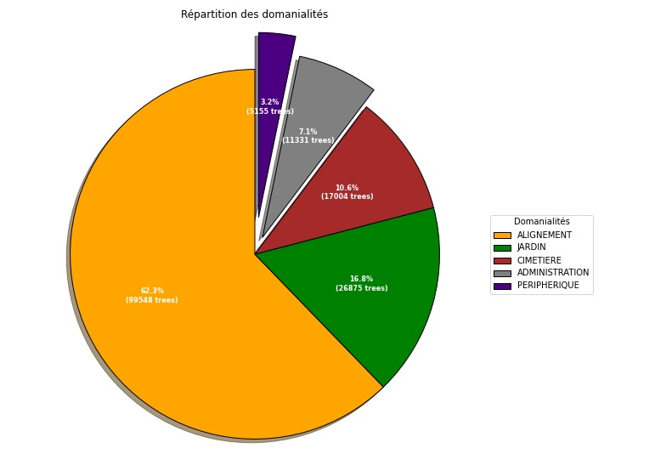
4.4- Statistiques sur les variables catégoriques

Slide 14
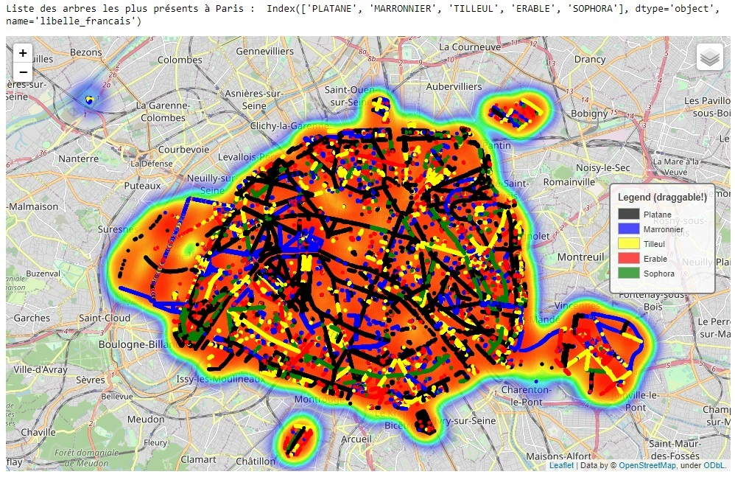
5- Cartographie 5.1- Géovisualisation des 5 espèces d’arbres les plus représentés à Paris

Slide 15
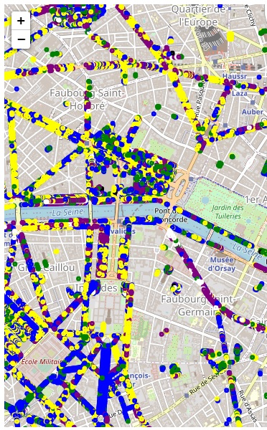
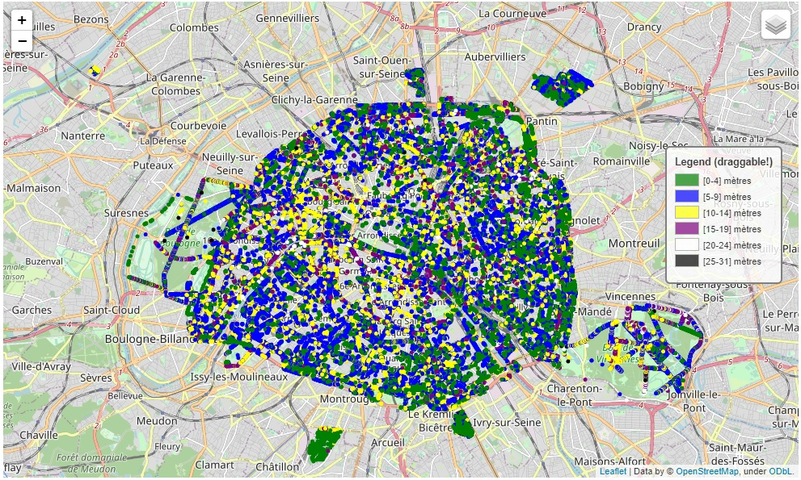
5.2- Géovisualisation des hauteurs des arbres

Slide 16
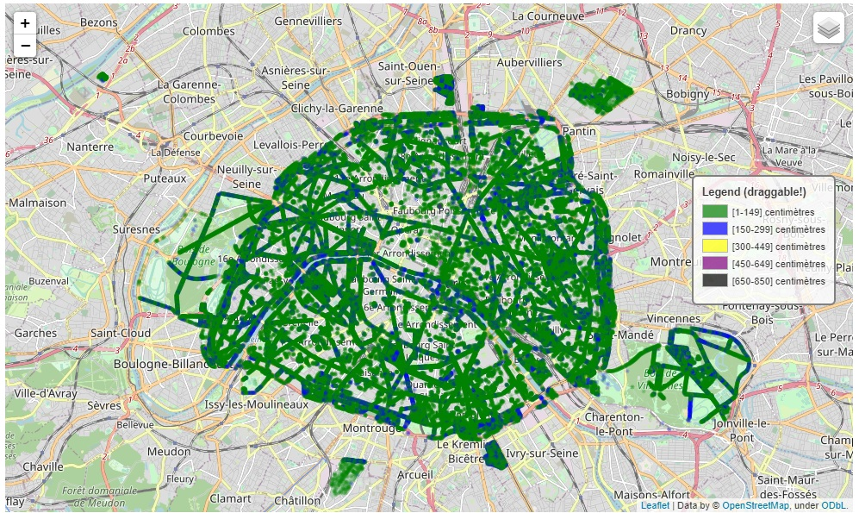
5.3- Géovisualisation des circonférences des arbres

Slide 17
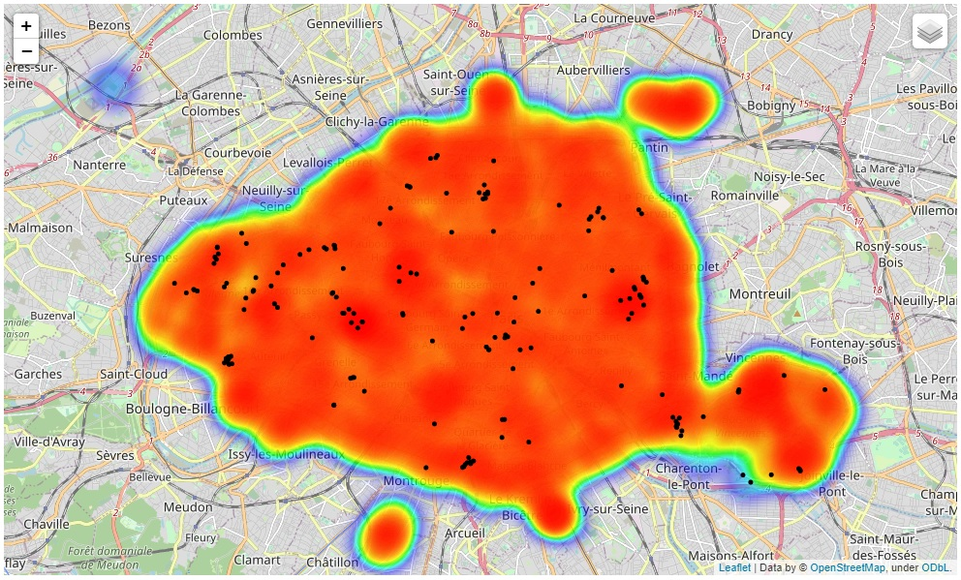
5.4- Géovisualisation des arbres remarquables de Paris

Slide 18
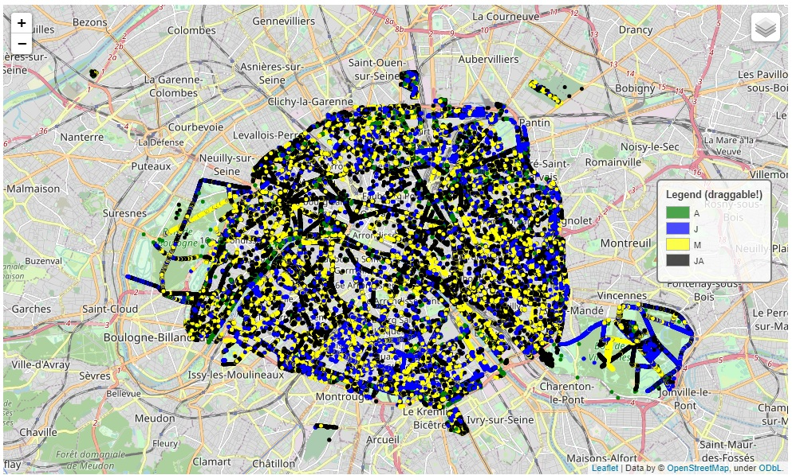
5.5- Géovisualisation des stades de développement des arbres

Slide 19
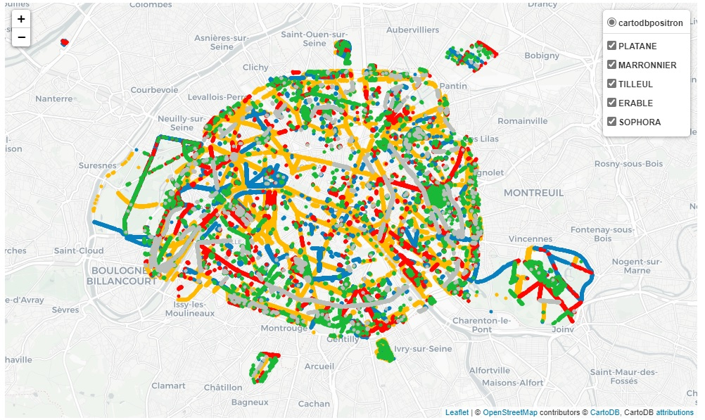
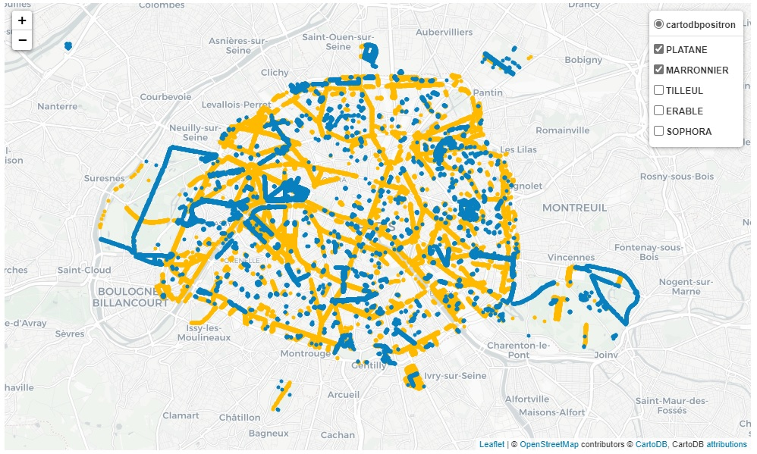
5.6- Géovisualisation des 5 espèces d’arbres les plus représentés à Paris avec la librairie Geopandas

Slide 20
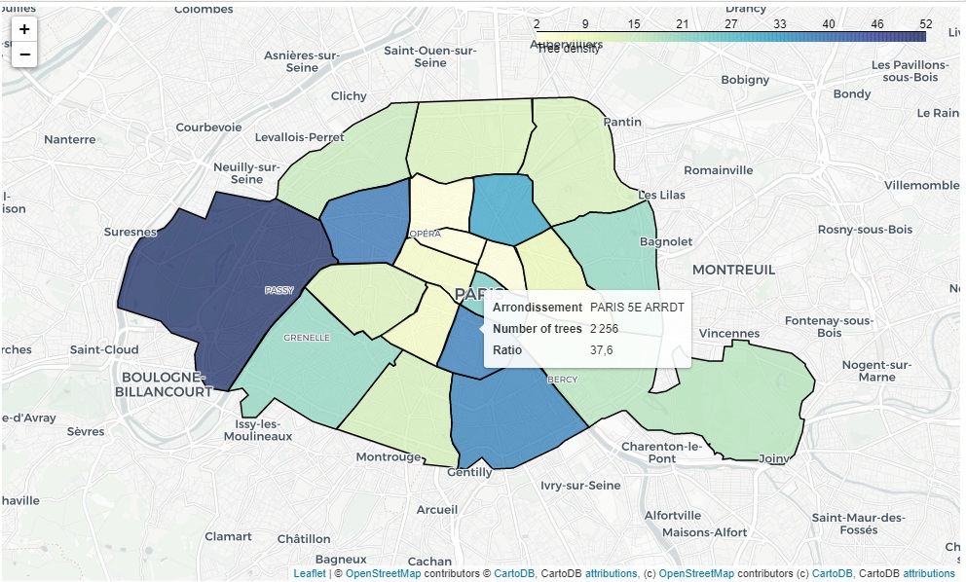
5.7- Carte de la densité d’arbres par arrondissement en utilisant les cartes Folium GeoJson

Slide 21
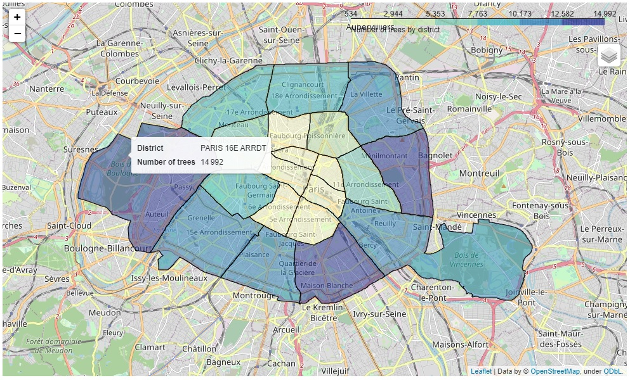
5.8- Carte du nombre d’arbres par arrondissement en utilisant les cartes Choropleth

Slide 22
6- Conclusion

